Slide 1
Association Between Neuromuscular Blockade and Its Reversal With Postoperative Delirium in Older Patients: A Hospital Registry Study
Ahrens, Elena cand. med.^{1,2}; Wachtendorf, Luca J. MD^{1,2}; Shay, Denys MD^{1,2,3}; Tenge, Theresa MD^{1,2,4}; Paschold, Béla-Simon MD^{1,2}; Rudolph, Maíra I. MD^{5,6}; Redaelli, Simone MD^{1,2,7}; Kaiser, Lars cand. med.^{1,2}; Suleiman, Aiman MD, MSc^{5,8}; Ma, Haobo MD, MPH¹; Fassbender, Philipp J. MD^{5,9}; Schaefer, Maximilian S. MD, PhD^{1,2,4}
Anesthesia & Analgesia, April 18, 2025.

Slide 2
Posztoperatív delírium: gyakori komplikáció idős betegeknél, 1,5x emelkedés az 1 éves mortalitásban
A nem-depolarizáló izomrelaxánsokat (ND-NMBA) széles körben alkalmazzák, de ezek az alábbiakhoz vezethetnek:
  Reziduális paralízis – magasabb intenzív osztályos felvételi arány
  Késleltetett ébredés
  Meghosszabbodott kórházi tartózkodás
Ezek a szövődmények hozzájárulhatnak a posztoperatív delírium (POD) kialakulásához, különösen idősebb betegeknél.
Hipotézis: Az ND-NMBA használata növeli a POD kockázatát, amit a reverzálószerek alkalmazása mérsékelhet.

Slide 3
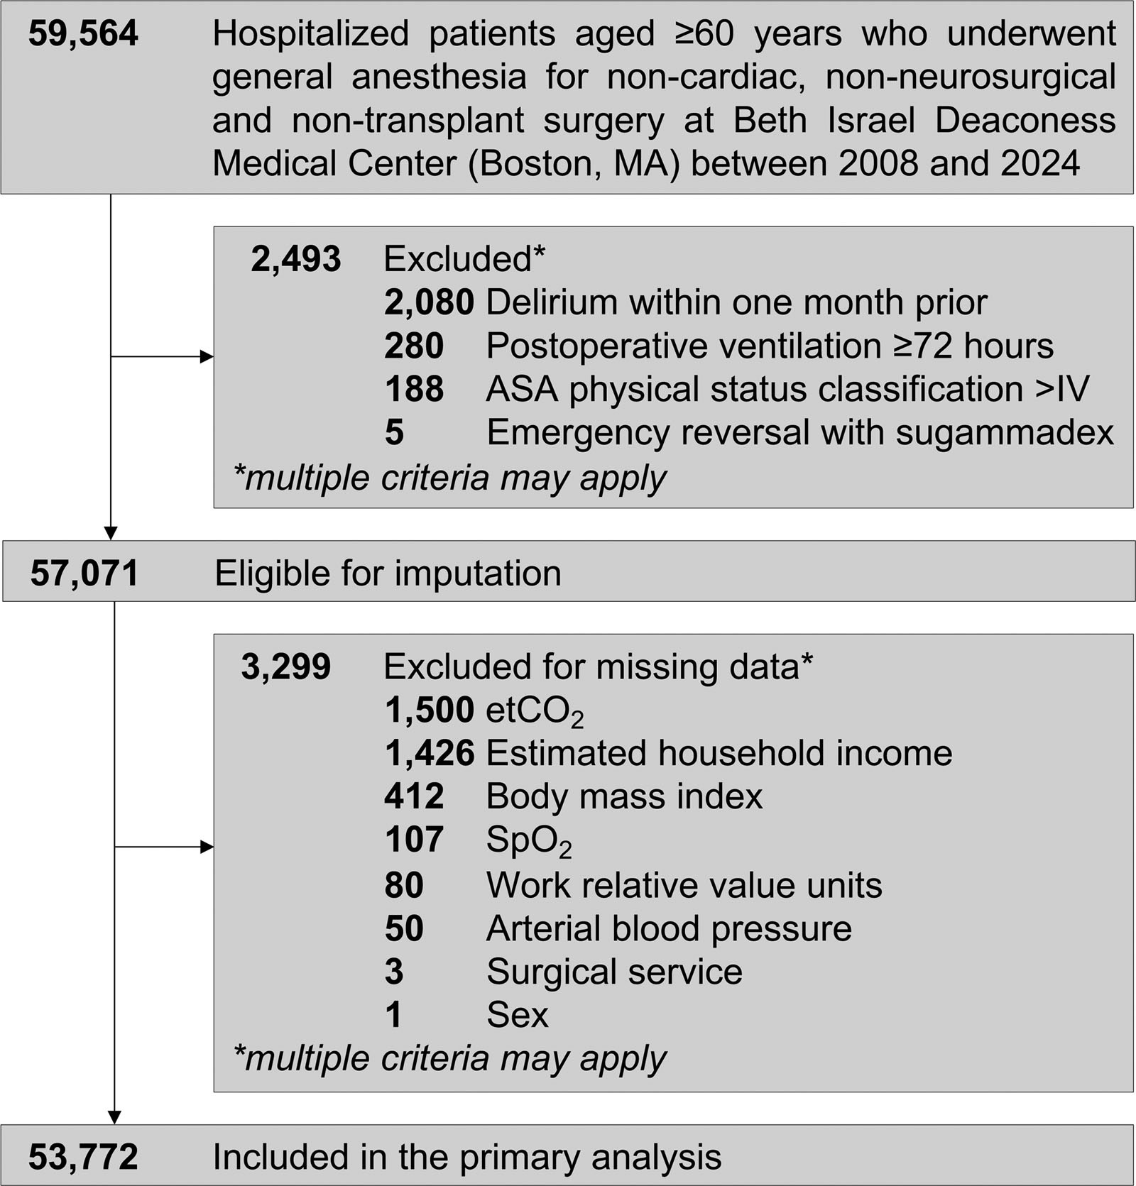
Vizsgálat adatai
Típus: Retrospektív obszervációs vizsgálat
Populáció: 53 772, 60 év feletti beteg
Időtartam: 2008–2024
Helyszín: Tercier egészségügyi hálózat, Massachusetts, USA
Beavatkozások: Nem szívsebészeti, nem idegsebészeti és nem transzplantációs műtétek általános anesztéziában

Slide 4
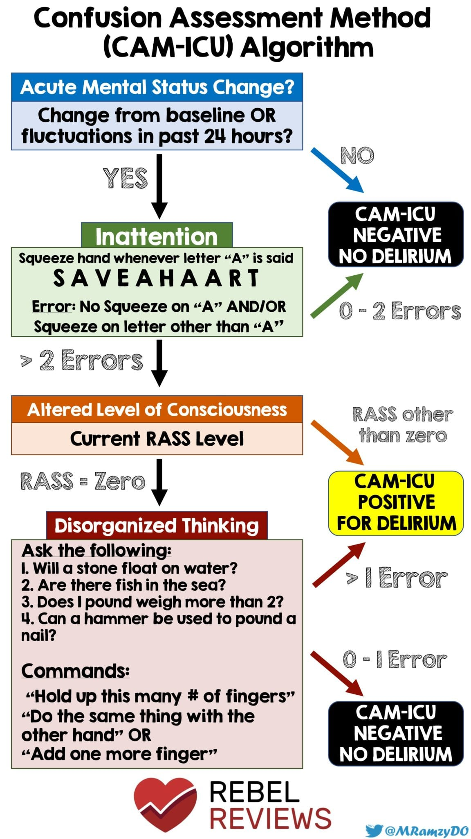
A vizsgálat menete
Expozíció
Nem-depolarizáló izomrelaxánsok (ND-NMBA) alkalmazása
Elsődleges kimenetel
7 napon belül jelentkező posztoperatív delírium, az alábbi módokon azonosítva:
Betegkarton-elemzés alapján („delírium”, „metabolikus enkefalopátia” kulcsszavakkal)
Confusion Assessment Method (CAM) alkalmazásával
ICD-9/10 diagnosztikai kódok segítségével

Slide 5
Vizsgált befolyásoló tényezők
Betegekadatok: életkor, nem, BMI, ASA-státusz
Egészségi állapot társadalmi meghatározói
Meglévő társbetegségek: alkoholfogyasztás, droghasználat, anaemia, depresszió, stroke, migrén, agydaganat
Premedikáció
Beavatkozás jellemzői: a műtét bonyolultsága
Anesztéziával kapcsolatos tényezők:
  transzfúzió,
  folyadékreszuszcitációs mennyiség,
  MAP < 55 Hgmm időtartama,
  SpO₂ < 90% időtartama,
  ETCO₂ < 25 Hgmm időtartama,
  propofol, midazolám, N₂O, dexmedetomidin dózisai, MAC
  intraoperatív vazopresszor dózis
Egyéb tényezők: anesztézia típusa, a beavatkozás időpontja, műtét előtti intenzív osztályos tartózkodás, felvétel típusa, sürgősségi státusz

Slide 6
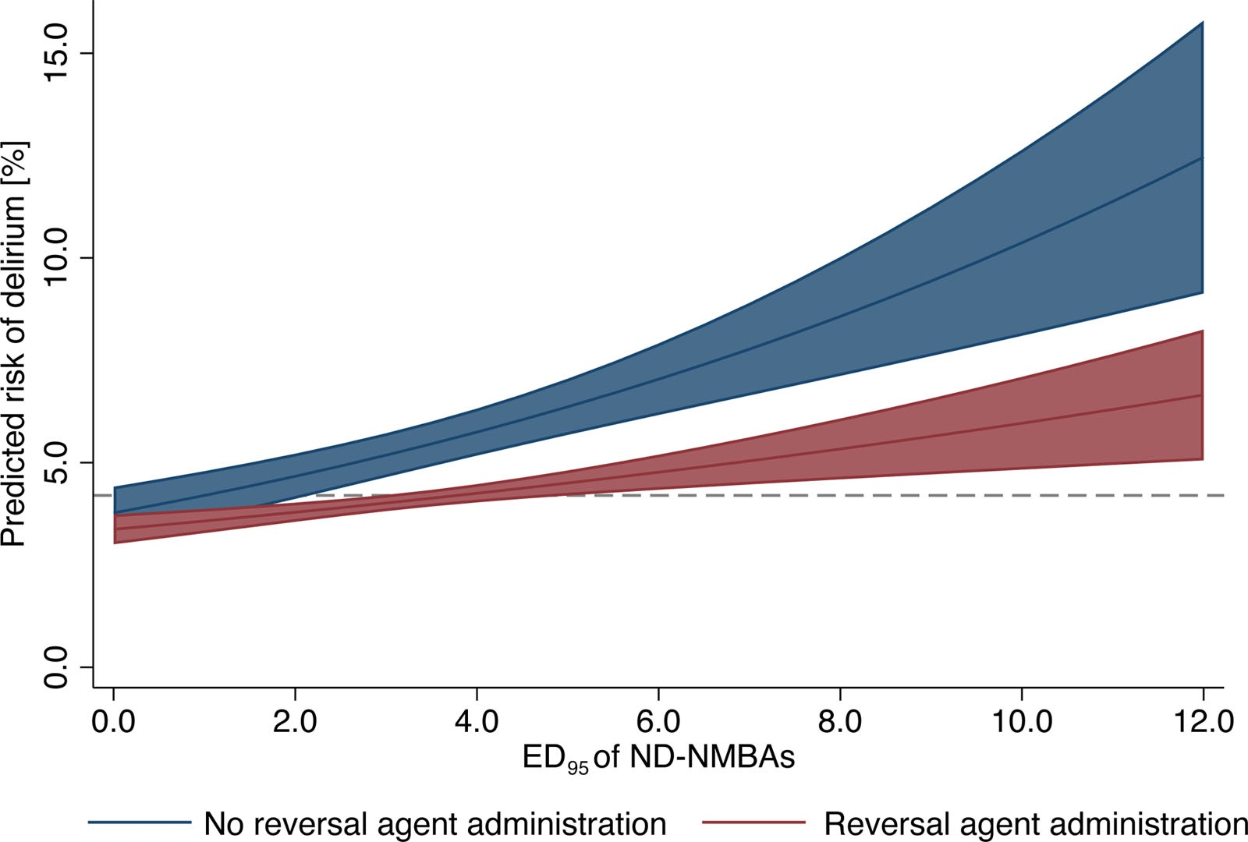
Elsődleges célkitűzés
ND-NMBA alkalmazása és a delírium előfordulása
  ND-NMBA adása: a betegek 81.3%-a (n = 43,723)
  Delírium előfordulása a teljes vizsgált populációban: 4.2% (n = 2259)
    ND-NMBA alkalmazásakor: 4.3%
    ND-NMBA nélkül: 3.7%
Dózis-dependens hatás
Magasabb ND-NMBA dózis → magasabb delírium rizikó
  [OR_{adj}]= 1.15 (95% CI: 1.01–1.31; P = .038)
  [OR_{adj}] = 1.09 minden egyes ED₉₅ egységnövekedésre (95% CI: 1.06–1.12; P < .001)
  Felfüggesztés nélkül fokozottabb emelkedés
Notes:
The predicted risk of delirium in percent as a function of the effective dose of nondepolarizing neuromuscular blocking agents required to achieve a 95% twitch height reduction is displayed in patients with and without administration of reversal agents (p-for-interaction = 0.021). ED₉₅ indicates effective dose of nondepolarizing neuromuscular blocking agents required to achieve a 95% twitch height reduction; To compute this variable, we divided the intraoperatively administered doses in mg adjusted to body weight by ND-NMBA-specific ED₉₅.
Dose-dependent effect: This association was magnified in patients who did not receive reversal agents

Slide 7
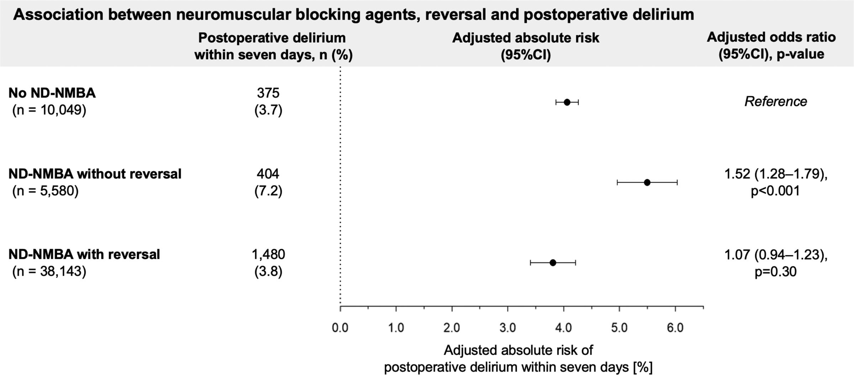
Notes:
Adjusted absolute risk of postoperative delirium after different patterns of administration of nondepolarizing neuromuscular blocking agents and sugammadex or neostigmine for reversal. Reversal agent administration mitigated the adverse effect of neuromuscular blockade on postoperative delirium.

Slide 8
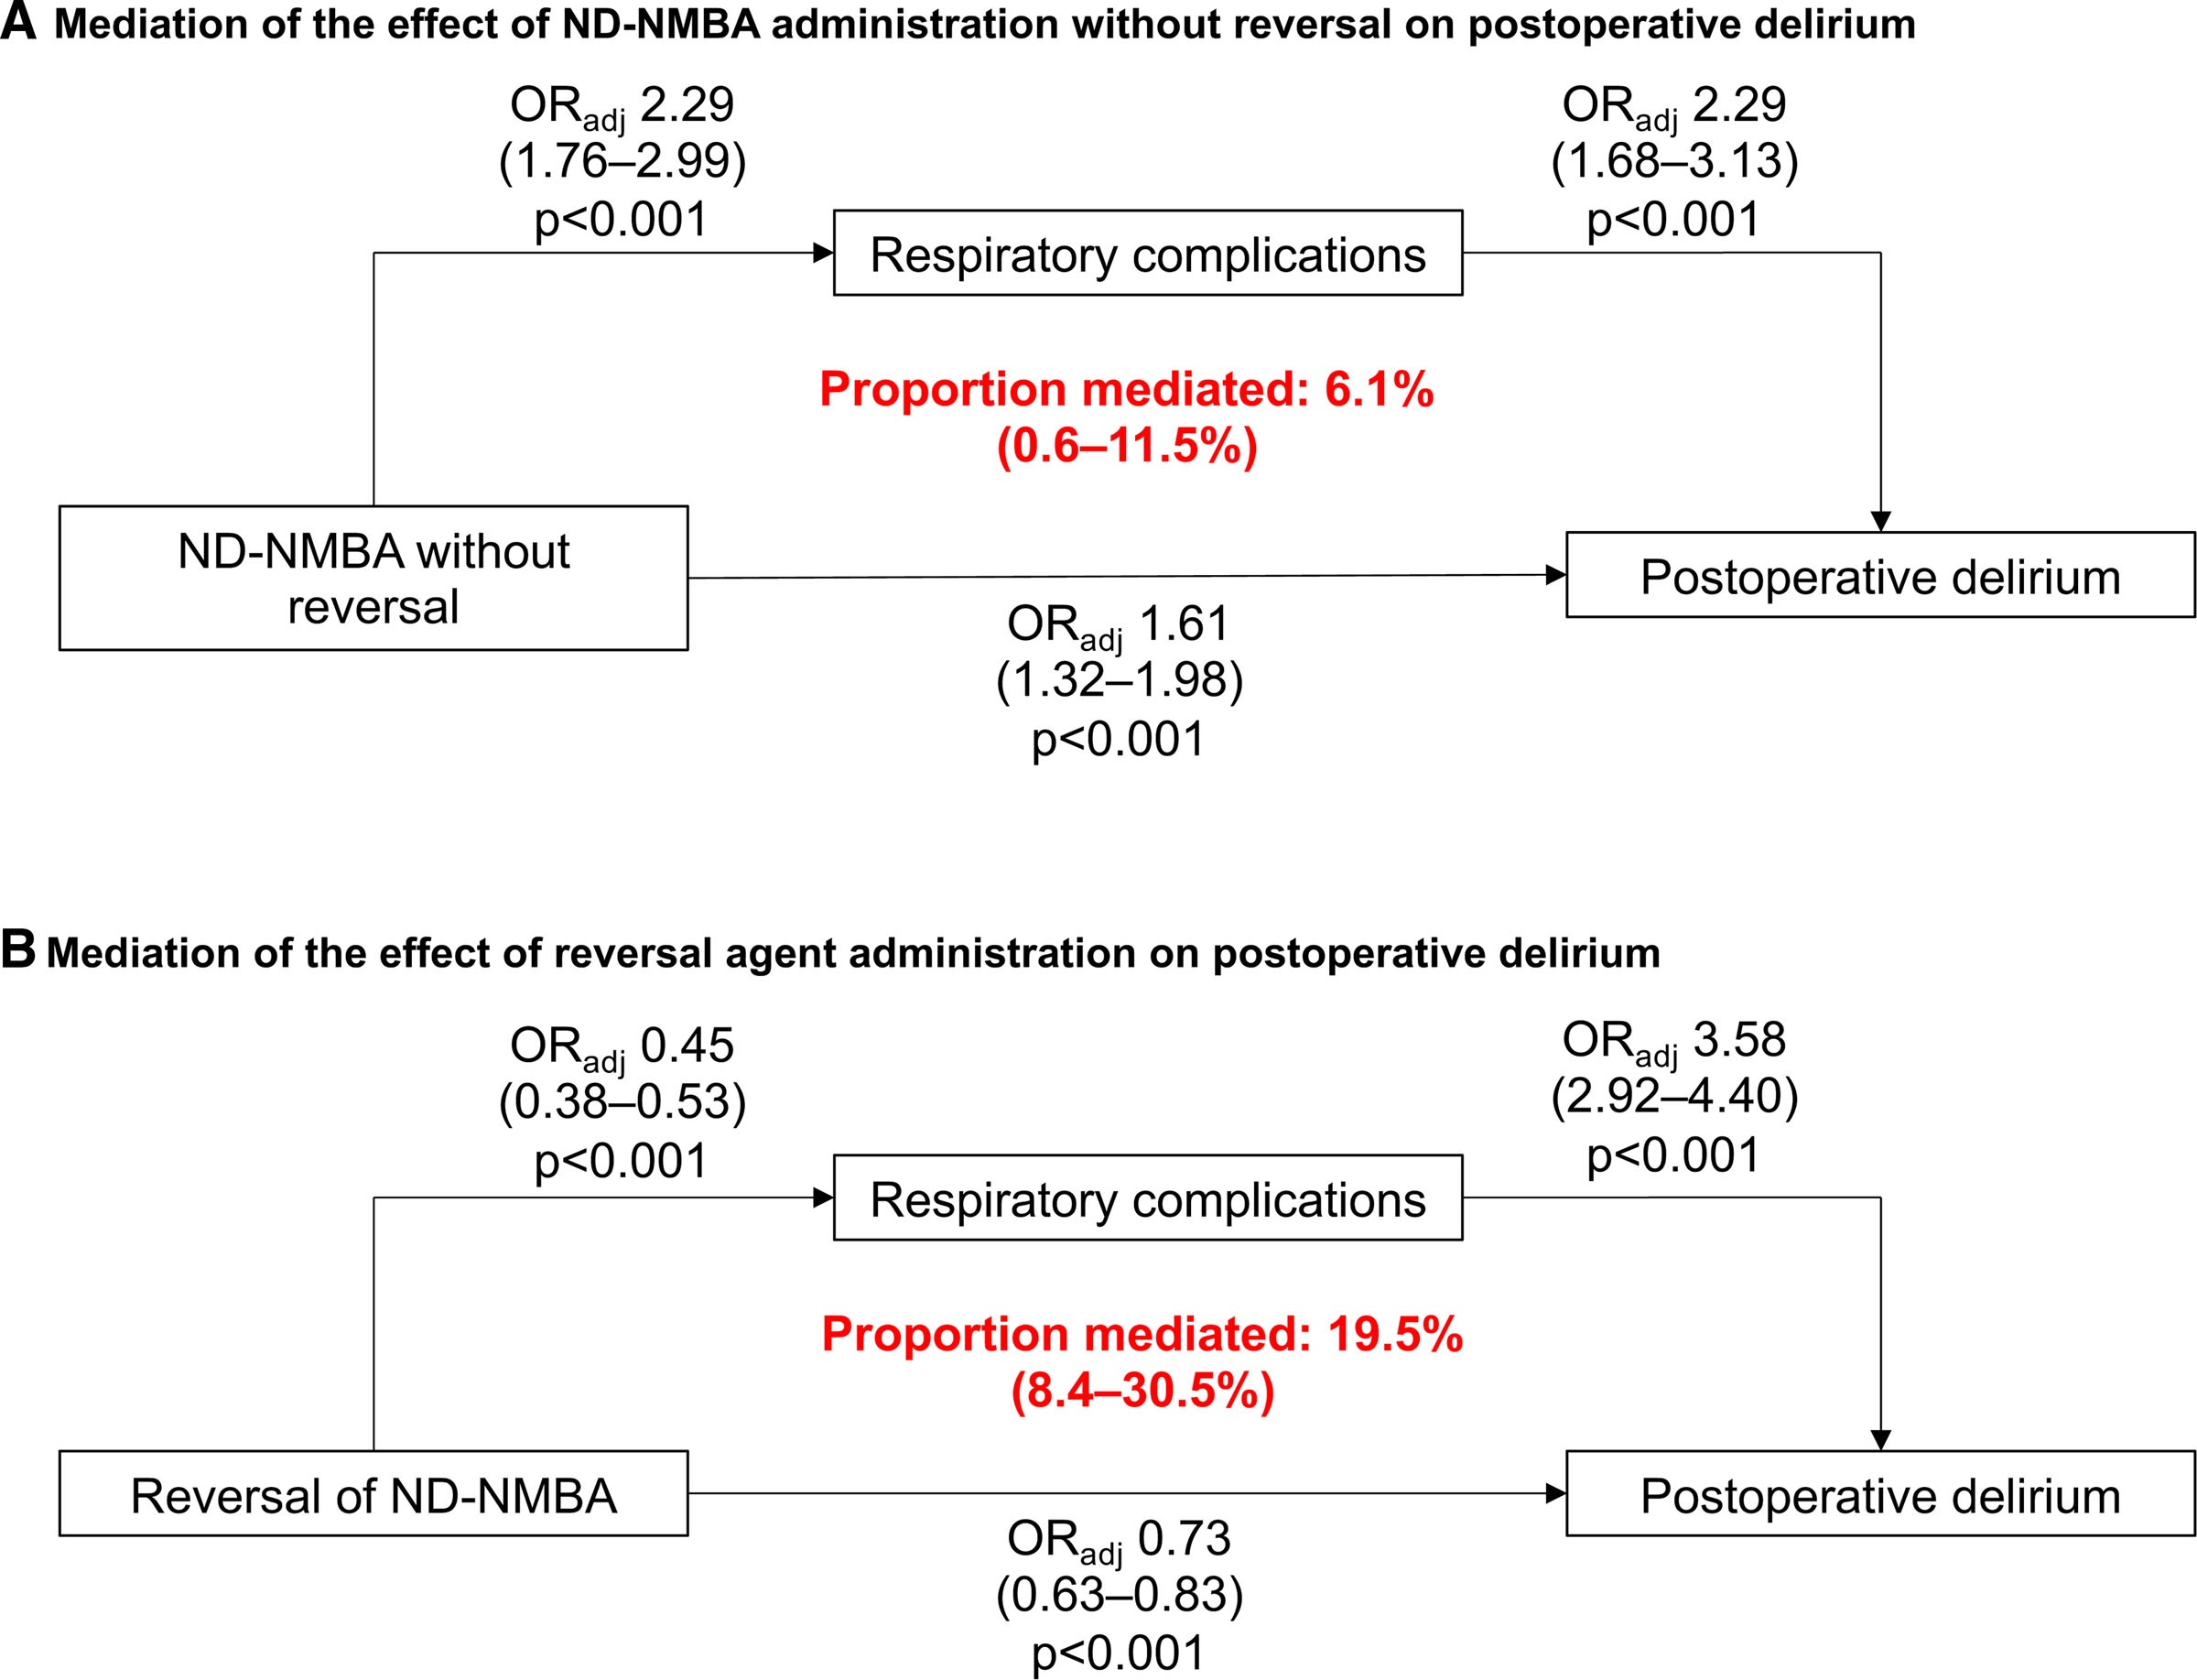
Az antagonizáló szerek szerepe
Izomrelaxáció felfüggesztése az NMBA-t kapó betegek 87,2%-nál történt (n=38,143)
Antagonizálás esetén:
  ↓ posztoperatív residualis neuromuscularis blokk (preextubációs TOF ráta<95): [OR_{adj}] = 0.60
  ↓ delírium rizikó: [OR_{adj}] = 0.73 (95% CI: 0.64–0.83; P < .001)
Posztoperatív légzési komplikációk: reintubáció, NIV igény, pneumonia műtétet követő 3 napban
Notes:
A posztoperatív légzési komplikációk mediáló szerepét vizsgálták a neuromuscularis blokád és posztoperatív delírium kapcsolatában.
Az antagonizálás hatására csökkent a POD előfordulása, ami 19%-ban a légzési komplikációk csökkenésének köszönhető .
A POD előfordulásában azonban egyéb tényezők is szerepet játszanak.
Respiratory complications are one pathway linking NMBA use and delirium — but not the only one.
Other mechanisms (e.g. impaired cognition, residual blockade) likely contribute too.
Reversal of NMBAs has both direct and indirect benefits.

Slide 9
Antagonizáló szerek típusa (2016)
Sugammadex vs Neostigmine
Nem találtak szignifikáns különbséget a POD előfordulásában:
  [OR_{adj}] = 0.91 (95% CI: 0.73–1.12; P = .36)

Slide 10
Következtetések
A nem-depolarizáló izomrelaxánsok (ND-NMBA) alkalmazása összefügg a posztoperatív delírium (POD) magasabb kockázatával – dózisfüggő módon (TOF!)
A reverzálószerek (típusuktól függetlenül) jelentősen csökkentik ezt a kockázatot
A rutin izomrelaxáns-felfüggesztés védő hatású lehet idősebb betegeknél – melynek bevezetése megfontolandó
A választott antidótum típusa (neostigmin vs sugammadex) kevésbé fontos, mint maga a reverzálás ténye

Slide 11
Limitációk
Retrospektív obszervációs vizsgálat
A delírium felmérése részben a dokumentáción alapszik – magas a hibalehetőség, illetve az aluldiagnosztizálás
Az adatok egyetlen centrumból származnak, mely limitálja az általánosítást

